Slide 1
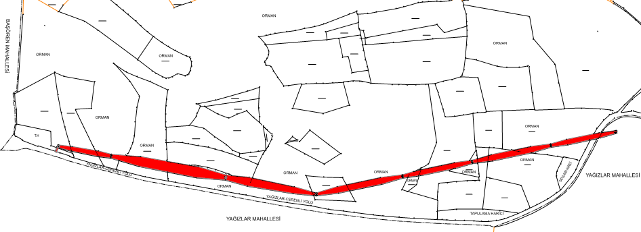
KAMULAŞTIRMA DUYURUSU
Hakkıbeyli Mahallesi
Tesisi planlanan ve aşağıda detayları yer alan Enerji Nakil Hattı İçin Acele Kamulaştırma Kararı verilmiş olup, Adana 1.,2.,3.,4.,5.,6.,7.,8.,9.,10.,11.,12. ve 13. 14. Asliye Hukuk Mahkemelerince belirlenen bedeller Vakıfbank Seyhan Şubesine yatırılmıştır.
SARIÇAM-ÇELİKLER ENERJİ NAKİL HATTI TESİSİ
KAMULAŞTIRMASINDA KAMU YARARI BULUNAN TAŞINMAZLAR LİSTESİ
İLİ | İLÇESİ | MAHALLESİ | ADA NO | PARSEL NO
ADANA | SARIÇAM | HAKKIBEYLİ | 106 | 3,6,23,26,32,33
BEDELLERİN ALINABİLMESİ İÇİN;
1) Adana 1.,2.,3.,4.,5.,6.,7.,8.,9.,10.,11.,12. ve 13. 14. Asliye Hukuk Mahkeme Kaleminden Belge Alınması,
2) Takyidatlı Tapu Kaydı,
3) Kimlik Belgesi,
ile Vakıfbank Seyhan Şubesine başvuru yapılması gerekmektedir.
Not: Yaşanabilecek olası aksaklıklarda iletişim için, 186 Çağrı Merkezi ile iletişime geçilebilir.

Slide 2
KAMULAŞTIRMA DUYURUSU
Yağızlar Mahallesi
Tesisi planlanan ve aşağıda detayları yer alan Enerji Nakil Hattı İçin Acele Kamulaştırma Kararı verilmiş olup, Adana 1.,2.,3.,4.,5.,6.,7.,8.,9.,10.,11.,12. ve 13. 14. Asliye Hukuk Mahkemelerince belirlenen bedeller Vakıfbank Seyhan Şubesine yatırılmıştır.
SARIÇAM-ÇELİKLER ENERJİ NAKİL HATTI TESİSİ
KAMULAŞTIRMASINDA KAMU YARARI BULUNAN TAŞINMAZLAR LİSTESİ
 | İLÇESİ | MAHALLESİ | ADA NO | PARSEL NO
ADANA | SARIÇAM | YAĞIZLAR | 0 | 147,148,150,151,152,153,159,173,174,175,176,177,209,293,294,305,306,310,312,313,361,362,365,366,367,373,377,393,394,395,1363,1365,1366,1374
BEDELLERİN ALINABİLMESİ İÇİN;
1) Adana 1.,2.,3.,4.,5.,6.,7.,8.,9.,10.,11.,12. ve 13. 14. Asliye Hukuk Mahkeme Kaleminden Belge Alınması,
2) Takyidatlı Tapu Kaydı,
3) Kimlik Belgesi,
ile Vakıfbank Seyhan Şubesine başvuru yapılması gerekmektedir.
Not: Yaşanabilecek olası aksaklıklarda iletişim için, 186 Çağrı Merkezi ile iletişime geçilebilir.

Slide 3
KAMULAŞTIRMA DUYURUSU
Cerenli Mahallesi
Tesisi planlanan ve aşağıda detayları yer alan Enerji Nakil Hattı İçin Acele Kamulaştırma Kararı verilmiş olup, Adana 1.,2.,3.,4.,5.,6.,7.,8.,9.,10.,11.,12. ve 13. 14. Asliye Hukuk Mahkemelerince belirlenen bedeller Vakıfbank Seyhan Şubesine yatırılmıştır.
SARIÇAM-ÇELİKLER ENERJİ NAKİL HATTI TESİSİ
KAMULAŞTIRMASINDA KAMU YARARI BULUNAN TAŞINMAZLAR LİSTESİ
 | İLÇESİ | MAHALLESİ | ADA NO | PARSEL NO
ADANA | SARIÇAM | CERENLİ | 105 | 51,52,54,99,103,105,106
 |  |  | 106 | 9,10,11,12,13
 |  |  | 110 | 1,2
 |  |  | 125 | 1
BEDELLERİN ALINABİLMESİ İÇİN;
1) Adana 1.,2.,3.,4.,5.,6.,7.,8.,9.,10.,11.,12. ve 13. 14.Asliye Hukuk Mahkeme Kaleminden Belge Alınması,
2) Takyidatlı Tapu Kaydı,
3) Kimlik Belgesi,
ile Vakıfbank Seyhan Şubesine başvuru yapılması gerekmektedir
Not: Yaşanabilecek olası aksaklıklarda iletişim için, 186 Çağrı Merkezi ile iletişime geçilebilir.

Slide 4
KAMULAŞTIRMA DUYURUSU
Karlık Mahallesi
Tesisi planlanan ve aşağıda detayları yer alan Enerji Nakil Hattı İçin Acele Kamulaştırma Kararı verilmiş olup, Adana 1.,2.,3.,4.,5.,6.,7.,8.,9.,10.,11.,12. ve 13. 14. Asliye Hukuk Mahkemelerince belirlenen bedeller Ziraat Bankası Stad Şubesine yatırılmıştır
BEDELLERİN ALINABİLMESİ İÇİN;
1) Adana 1.,2.,3.,4.,5.,6.,7.,8.,9.,10.,11.,12. ve 13. 14.Asliye Hukuk Mahkeme Kaleminden Belge Alınması,
2) Takyidatlı Tapu Kaydı,
3) Kimlik Belgesi,
ile Ziraat Bankası Stad Şubesine başvuru yapılması gerekmektedir
Not: Yaşanabilecek olası aksaklıklarda iletişim için, 186 Çağrı Merkezi ile iletişime geçilebilir.
SARIÇAM-ÇELİKLER ENERJİ NAKİL HATTI TESİSİ
KAMULAŞTIRMASINDA KAMU YARARI BULUNAN TAŞINMAZLAR LİSTESİ
 | İLÇESİ | MAHALLESİ | ADA NO | PARSEL NO
ADANA | SARIÇAM | KARLIK | 0 | 2,9,10,11,13,30,31,32,34,35,36,37,507,1433,1434,1749, 1750,1752,1760,1761,1763

